Slide 1

第七节 无穷小的比较
一、无穷小的比较
二、等价无穷小代换
三、小结 思考题

Slide 2
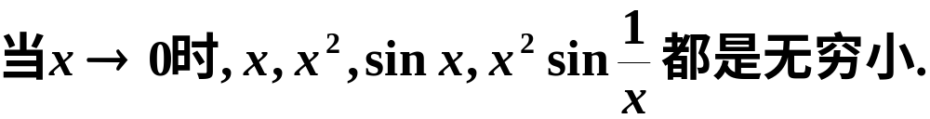
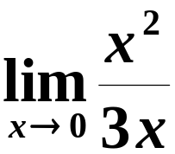


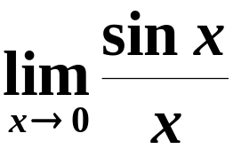


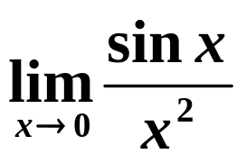
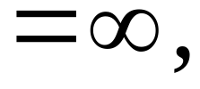
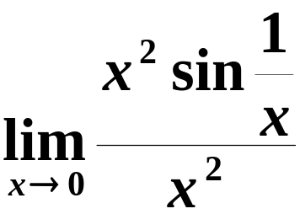
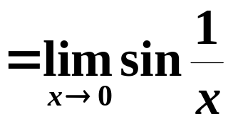
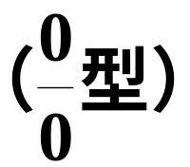

一、无穷小的比较
例如,
观察各极限
sinx比x²要慢得多；
不可比.
极限不同, 反映了函数趋向于零的“快慢”程度不同.

Slide 3
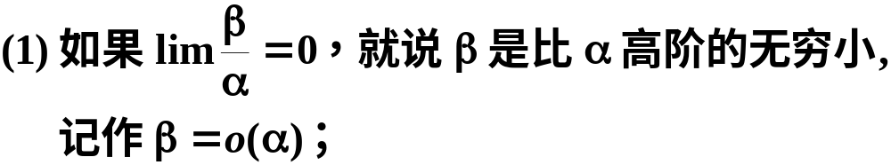
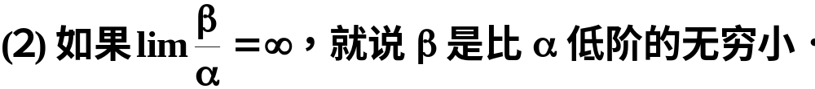
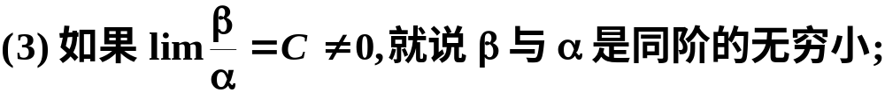
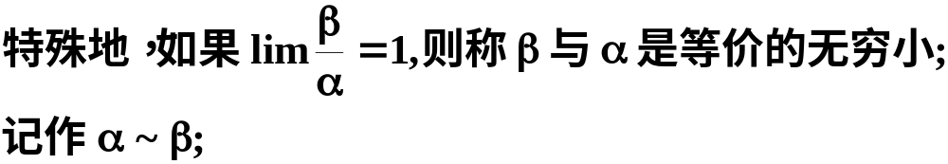
定义:

Slide 4
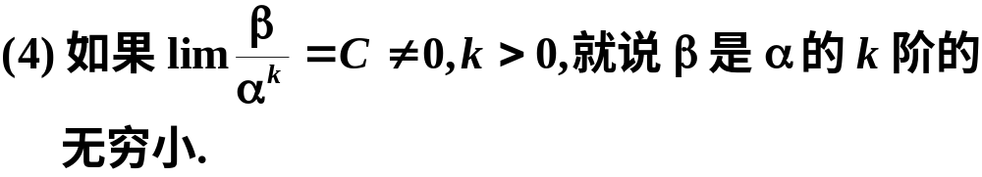
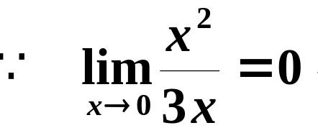

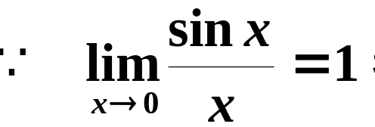

例如：

Slide 5








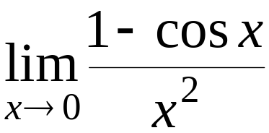
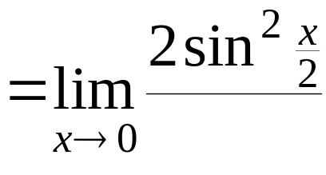

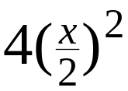

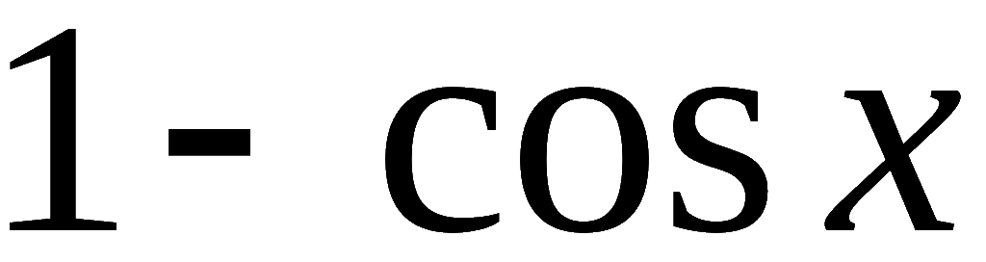


例如 , 当
时
～
～
～
又如 ，
故
时
是关于 x 的二阶无穷小,
且
～

Slide 6
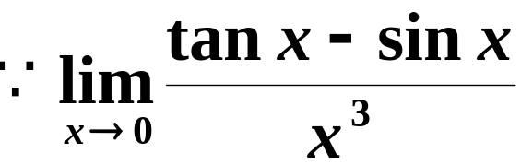
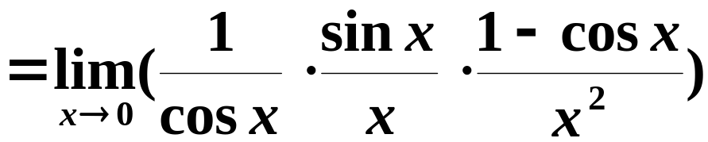
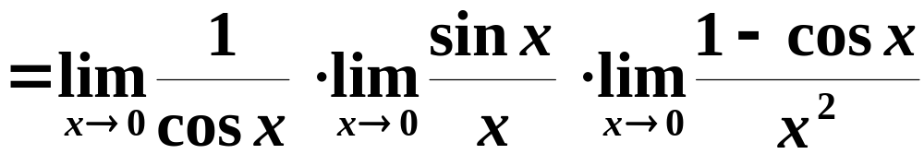
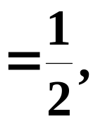
例1
解

Slide 7
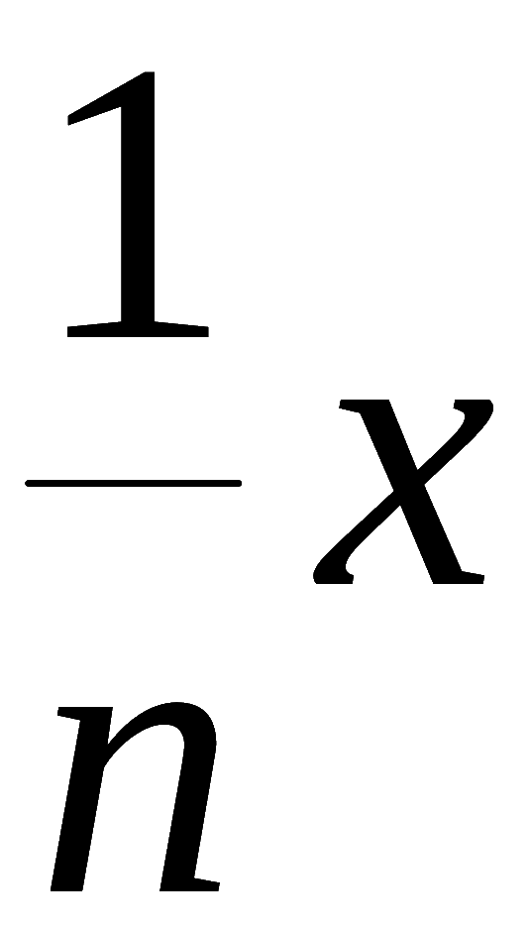
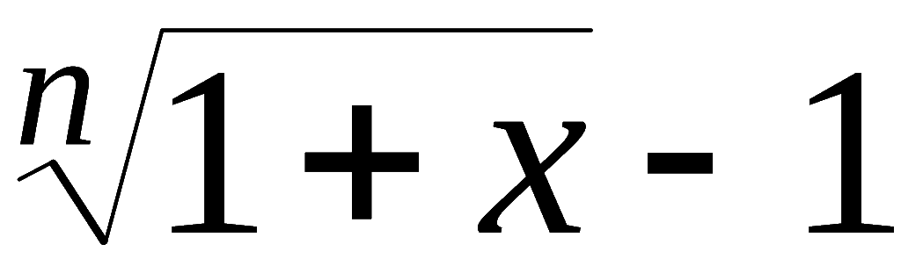
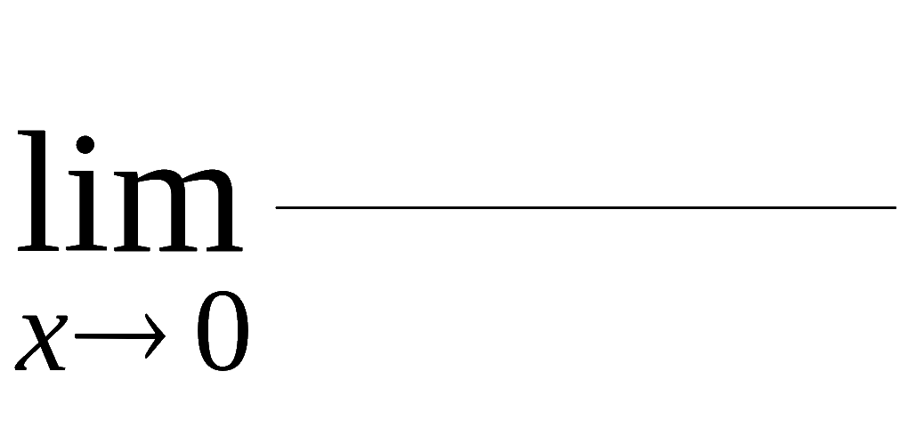
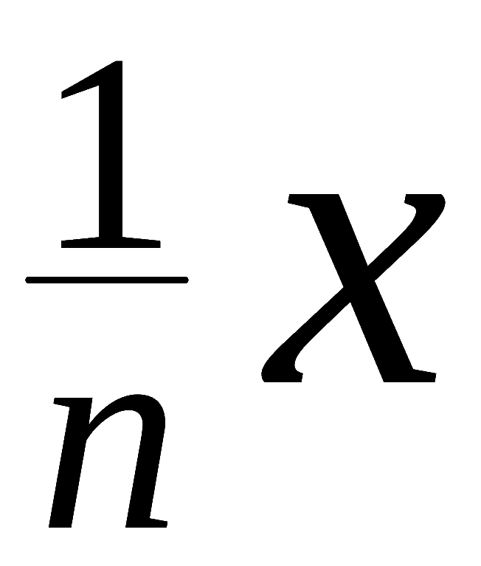


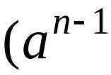

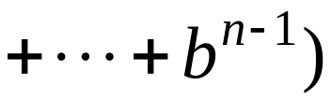
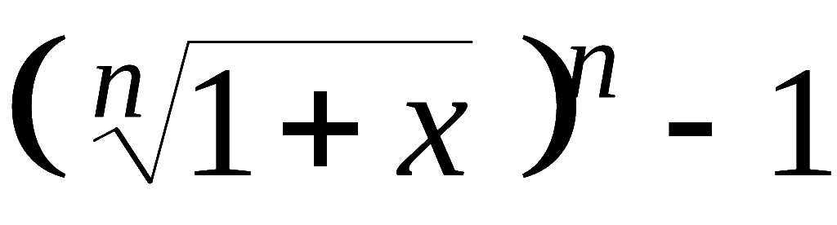
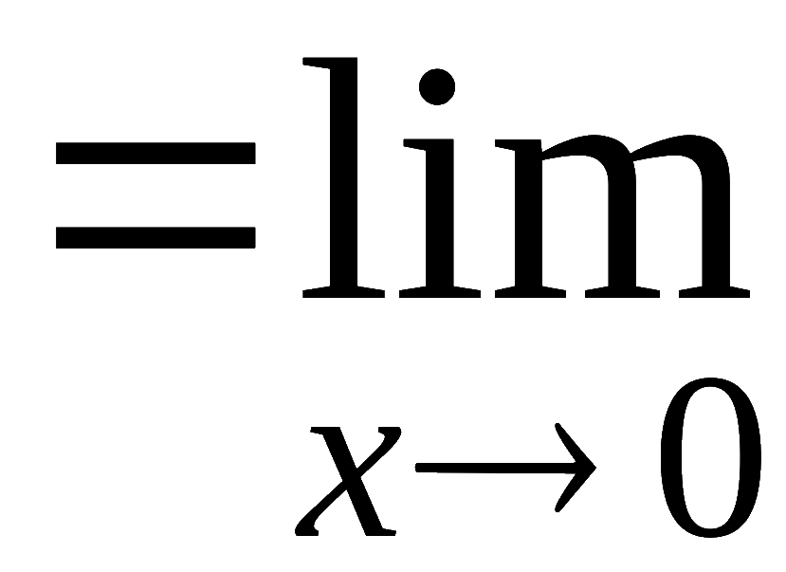
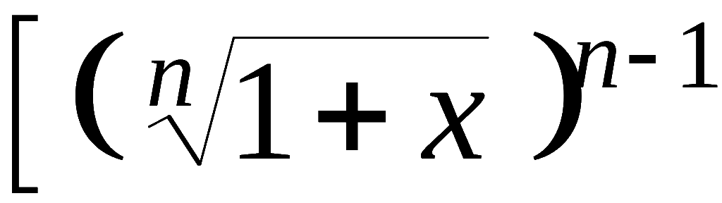
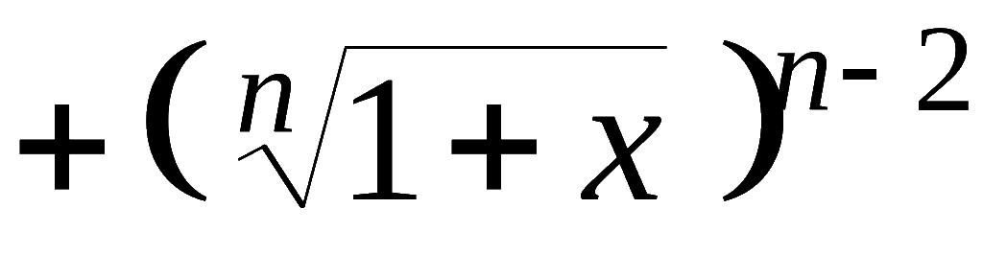
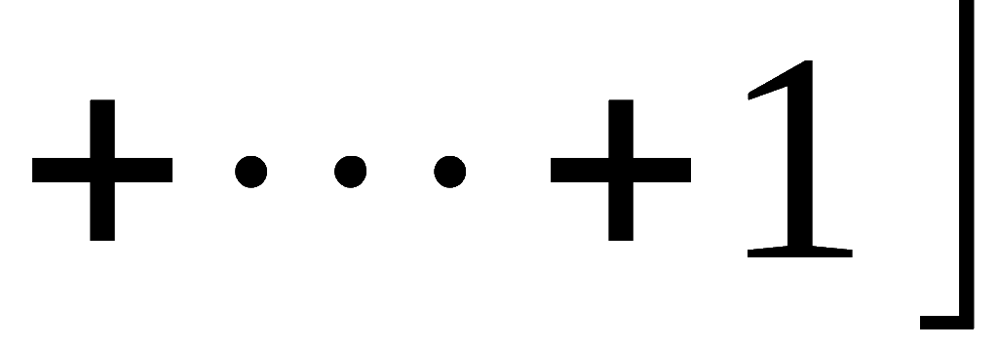

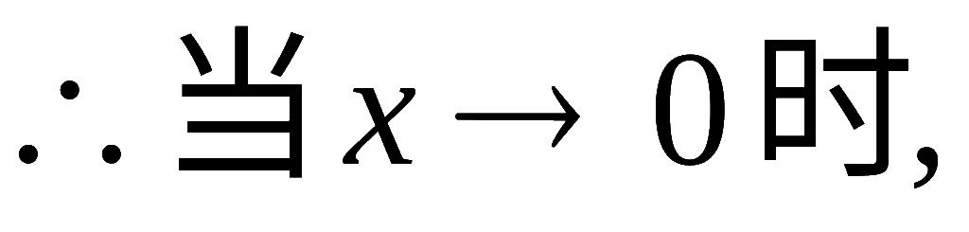
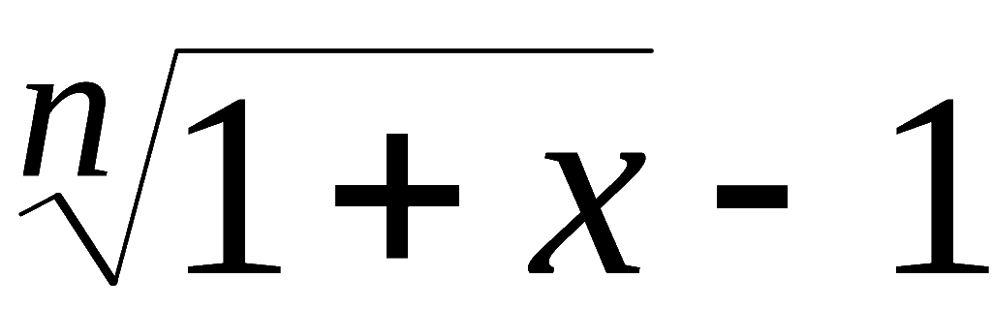
例2 证明: 当
时,
～
证:
～

Slide 8
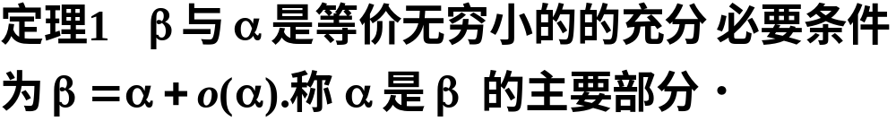

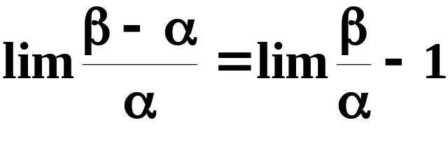


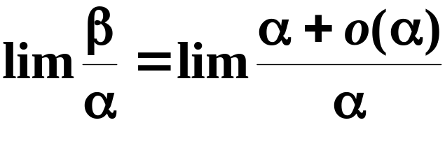
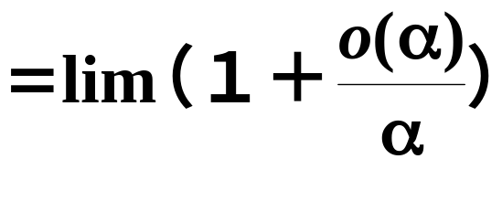


证
必要性
充分性

Slide 9
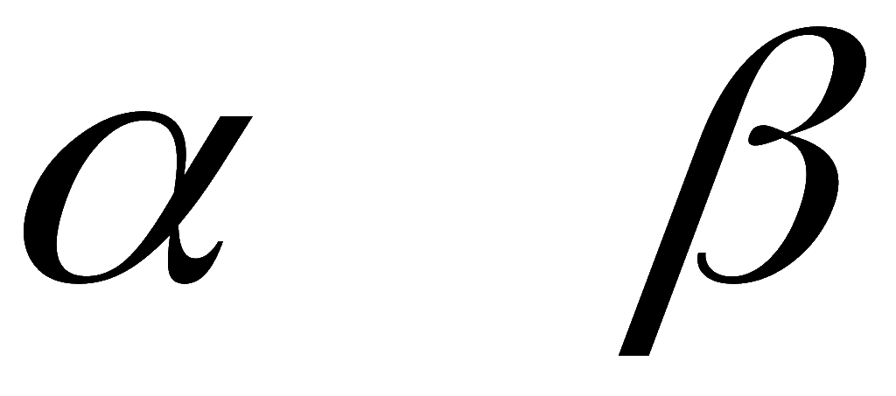

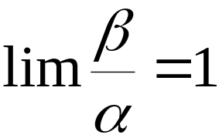
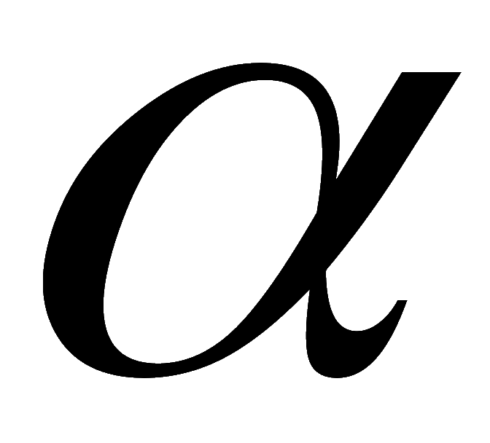
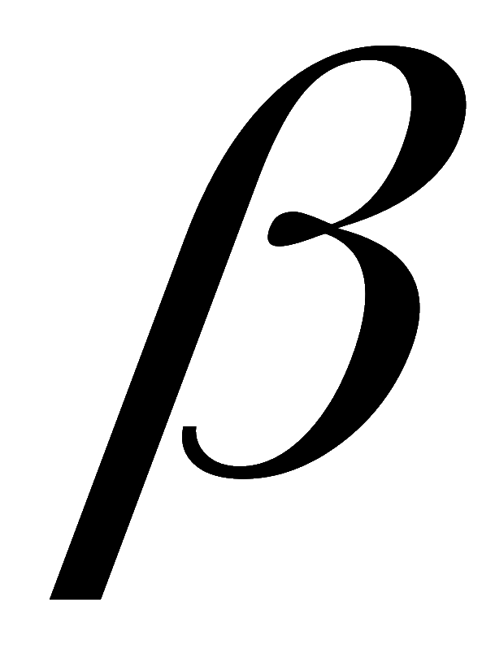
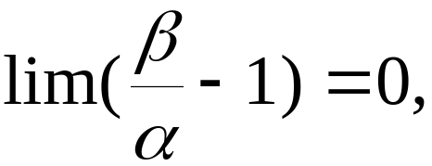
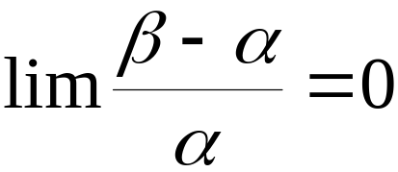


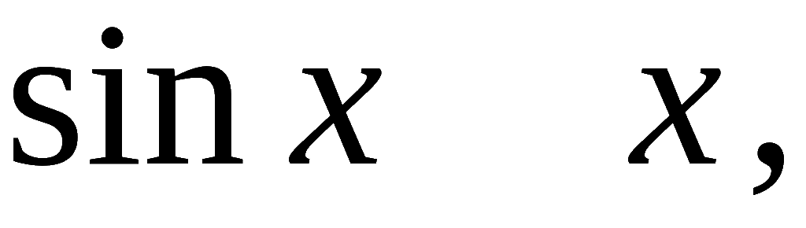

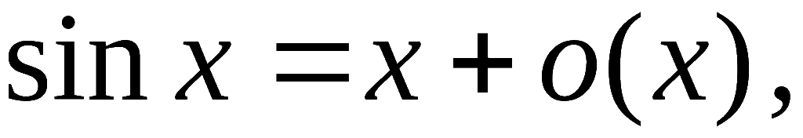

定理1
～
证:
～
即
即
例如,
～
～
故

Slide 10
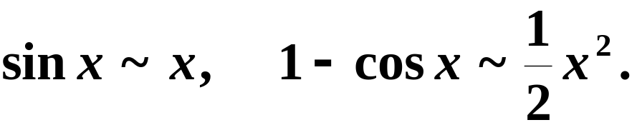


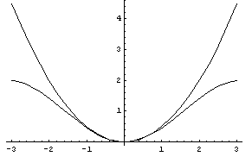




意义：用等价无穷小可给出函数的近似表达式．
例如,
常用等价无穷小:

Slide 11









例3
解

Slide 12





二、等价无穷小代换
定理２(等价无穷小代换定理)
证

Slide 13




说明:
设对同一变化过程 ,
α , β 为无穷小 ,
由等价
可得简化某些极限运算的下述规则.
(1) 和差取大规则:
若 β = o(α) ,
例如,

Slide 14





(2) 和差代替规则:
例如,

Slide 15





(3) 因式代替规则:
界, 则
例如,
 
例4 求
解:

Slide 16










例5 求
解:

Slide 17




例6
解
若未定式的分子或分母为若干个因子的乘积，则可对其中的任意一个或几个无穷小因子作等价无穷小代换，而不会改变原式的极限．

Slide 18



例7
解
注意
不能滥用等价无穷小代换.
切记，只可对函数的因子作等价无穷小代换，对于代数和中各无穷小不能分别代换.

Slide 19









例8
错
解
解

Slide 20







例9
解

Slide 21








Slide 22
三、小结
1、无穷小的比较
反映了同一过程中, 两无穷小趋于零的速度快慢, 但并不是所有的无穷小都可进行比较.
高(低)阶无穷小; 等价无穷小; 无穷小的阶.
2、等价无穷小的代换:
求极限的又一种方法, 注意适用条件.

Slide 23







内容小结
1. 无穷小的比较
设 α , β 对同一自变量的变化过程为无穷小, 且
β 是 α 的高阶无穷小
β 是 α 的低阶无穷小
β 是 α 的同阶无穷小
β 是 α 的等价无穷小
β 是 α 的 k 阶无穷小

Slide 24





常用等价无穷小:
2. 等价无穷小替换定理
Th 2

Slide 25
思考与练习
P59 题1 , 2
作业
P59 3 ; 4 (2) , (3) , (4) ; 5 (3)

Slide 26






思考题
任何两个无穷小都可以比较吗？
思考题解答
不能．
例当 时
都是无穷小量
但
不存在且不为无穷大
故当 时

Slide 27


练 习 题

Slide 28


Slide 29


Slide 30

练习题答案

Slide 31


